Slide 1
FRONT-END & BACK-END
LUIS ALEJANDRO GÓMEZ SANTILLÁN

Slide 2
DESARROLLADOR FRON-END
Trabaja del lado del Cliente, mostrando información en el navegador web, creando y diseñando las interfaces.
Incorpora componentes externos del sitio web o la aplicación web que tienen ciertas características para su uso y compatibilidad.
HTML: HyperText Markup Language, es el componente que permite desarrollar las estructura de casi todas las páginas web. Sin este lenguaje las páginas no existirían.
CSS: Cascading Style Sheets, es lo que proporciona estilo a HTML (colores, tamaños, posición y mucho más).
JavaScript: Para crear páginas dinámicas, interactivas, sin este lenguaje nuestras web solo serían páginas estáticas.

Slide 3
DISEÑADOR FRONT-END
Un desarrollador Front-End es la persona que se dedica al diseño web.
HTML y CSS son lenguajes pero no de programación, son lenguajes de marcado y estilo.
JavaScript es un lenguaje de programación y para programar en JS si se requiere una lógica de programación.

Slide 4
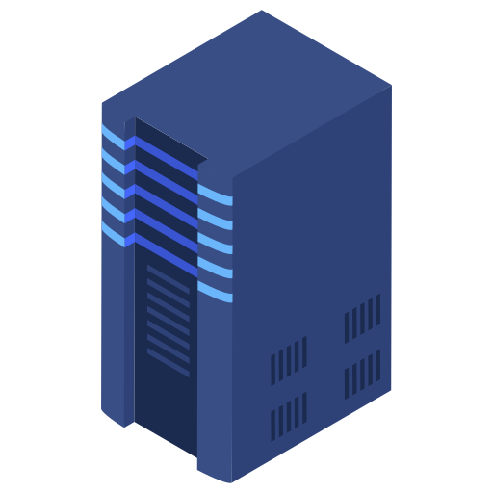


UARUARIO
SERVIDOR WEB
ADMINS
Front-End
Back-End
(Visualización del sitio
web, interfaz, diseño
web…)
(Base de datos, servidor

Slide 5
FRONT-END
Navegador
URL
DNS
Servidor
Webmaster
URL
Dirección IP
Dominio
SSL
Banner
Barra lateral(Slidebar)
CMS
Cookies
Hosting
JQuery
Wiki
PHP
Web 2.0
Webkit
Usabilidad
Accesibilidad
Frameworks
Plug-in
RSS
Sitio Web
Script

Slide 6
FRONT-END
Cookies: Son paquetes de datos que se almacenan en el cliente, esto le sirve al servidor para recordar las peticiones.
Hosting: Es un servicio de alojamiento en línea que permite publicar una página web. En otras palabras, permite tener un lugar de alojamiento en un servidor remoto.
Jquery: Es una librería de JS permite simplificar la manera de interactuar con los documentos HTML
Wiki: Son sitios web que permiten ser modificados por múltiples personas a través de una interfaz web.
PHP: Hypertext Preprocessor, es un lenguaje que se usa para el desarrollo web que puede ser incrustado en HTML

Slide 7
BaCK-END
La capa de acceso a datos de un software o splicación que no es directamente accesible por los usuarios y que permite manipular la lógica de la app.
Para ser un programador Back-End necesitas manipular diferentes lenguajes de programación y frameworks, la elección de estos lenguajes depende de las empresas.

Slide 8
LENGUAJES DE PROGRAMACIÓN
ASP.NET: Es la plataforma de desarrollo web de Microsoft. Muy utilizada en empresas.
PHP: Es un lenguaje de programación utilizada en varios gestores de contenidos, por ejemplo Wordpress, Laravel que es el framework de desarrollo que utiliza este lenguaje.
RUBY: Es un lenguaje de programación utilizado por Linux, junto con su framework Ruby on Rails.
PYTHON: Lenguaje de programación fácil de aprender. Usado a menudo con Django como framework.
NODE.JS: Se está haciendo muy popular debido a que utiliza el mismo lenguaje que en el lado del cliente JavaScript.
JAVA: Es el mejor de programación del lado del servidor y muy utilizado en el desarrollo empresarial.

Slide 9
APLICACIONES PARA ALMACENAR INFORMACIÓN
SQL Server
MySQL
Oracle
PostgresSQL
MongoDB
Todas la aplicaciones web deben almacenar información, por lo tanto un desarrollador backend debe estar familiarizado con las bases de datos.

Slide 10
Diseñador vs programador
Hemisferio Derecho
Creativo
Holístico
Imaginativo
Visual
Hemisferio Izquierdo
Analítico
Lógico
Metódico
Técnico
Front-End
Back-End

Slide 11
Desarrollador full stack
Están más centrados en ambas partes, es decir, dominan front-end y back-end, las juntan para desarrollar un software completo de manera individual.
Stack se le conoce de esta forma a un conjunto de tecnologías empleadas para el desarrollo.
LAMP (Linux, Apache, MySQL y PHP).
WAMP (Windows, Apache, MySQL y PHP/PERL).
MEAN (Mongo, Express.js, Angular, Node.js).
MERN (Mongo, Express, React y NodeJS).

Slide 12
Desarrollador full Stack
PHP
PYTHON
RUBY
JAVA
JAVASCRIPT
WEB SERVER
SO
HTML/CSS
DATABASE

